Slide 1
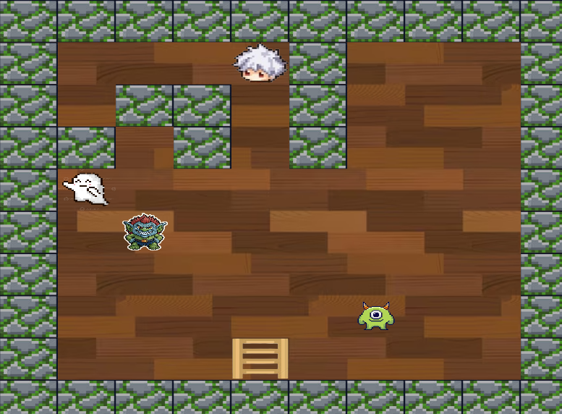
Projet Zeldiabolognaise

Slide 2
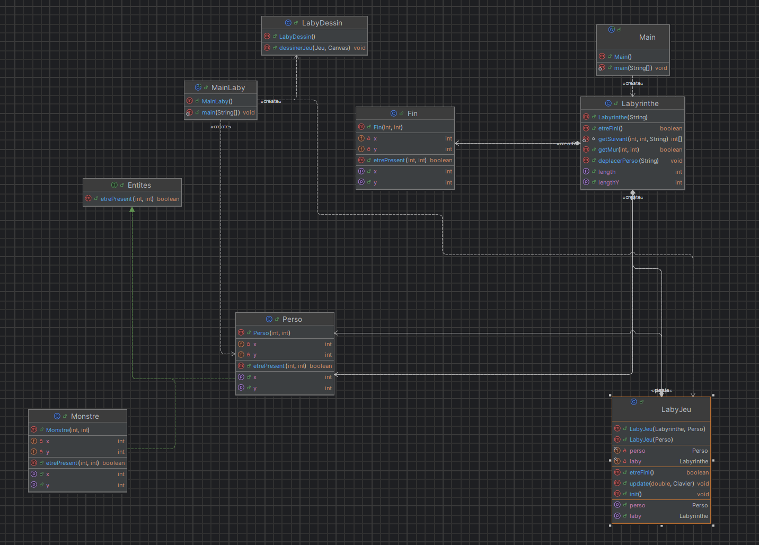
Diagramme de classe Itération 1

Slide 3
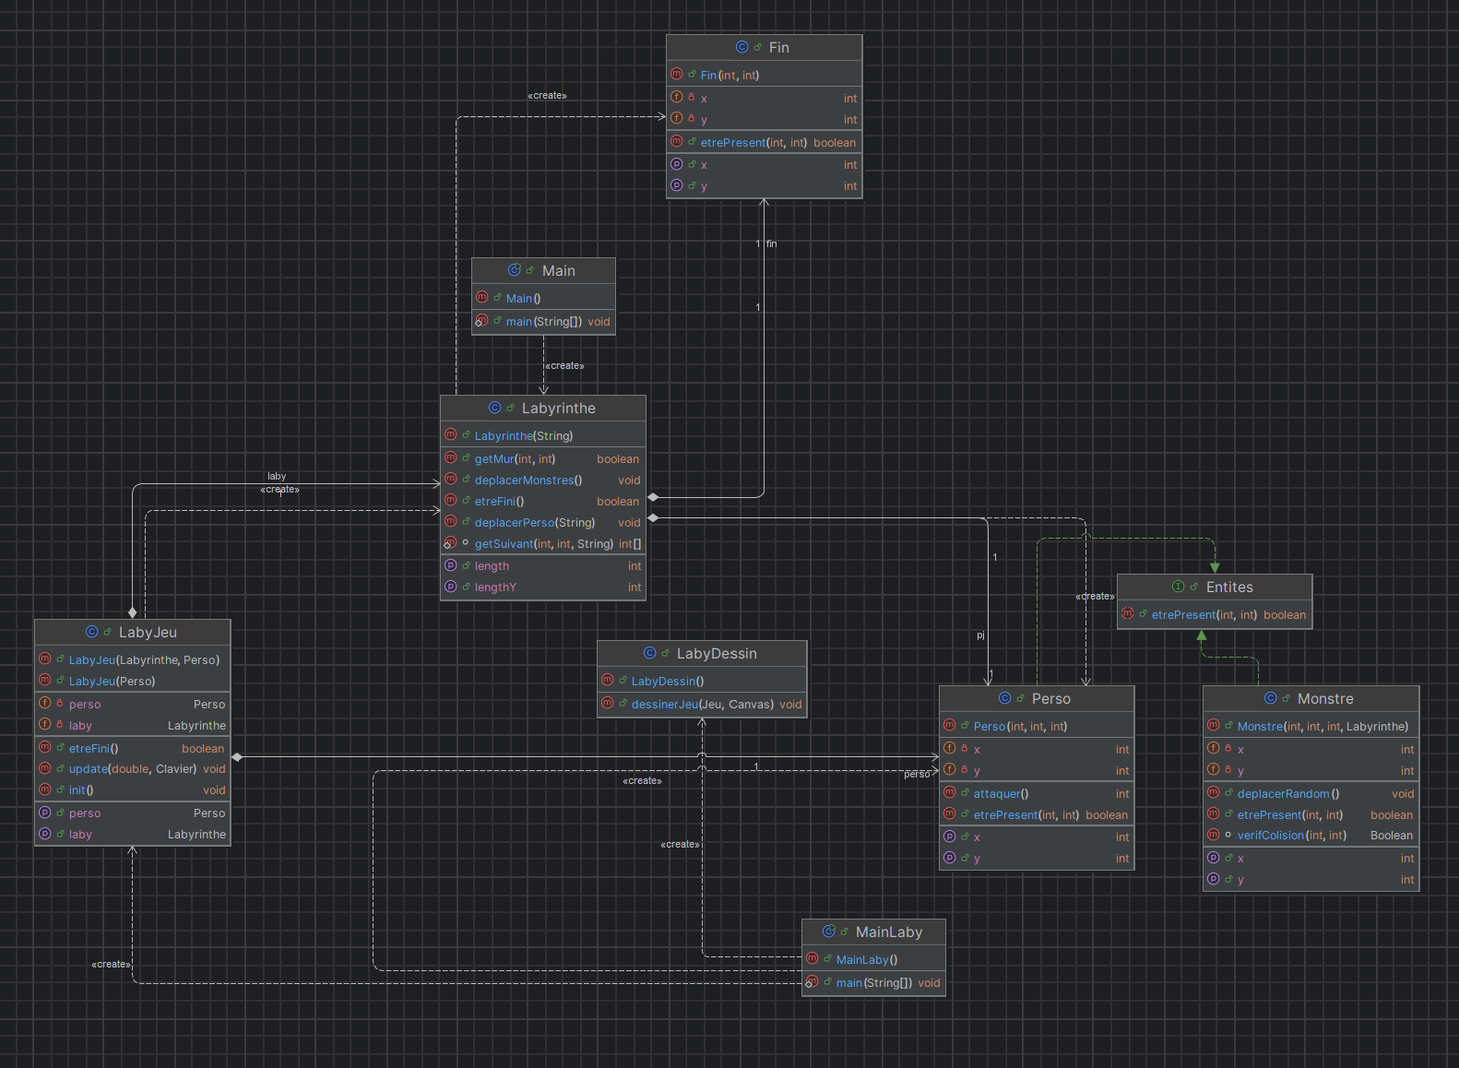
Diagramme de classe Itération 2

Slide 4
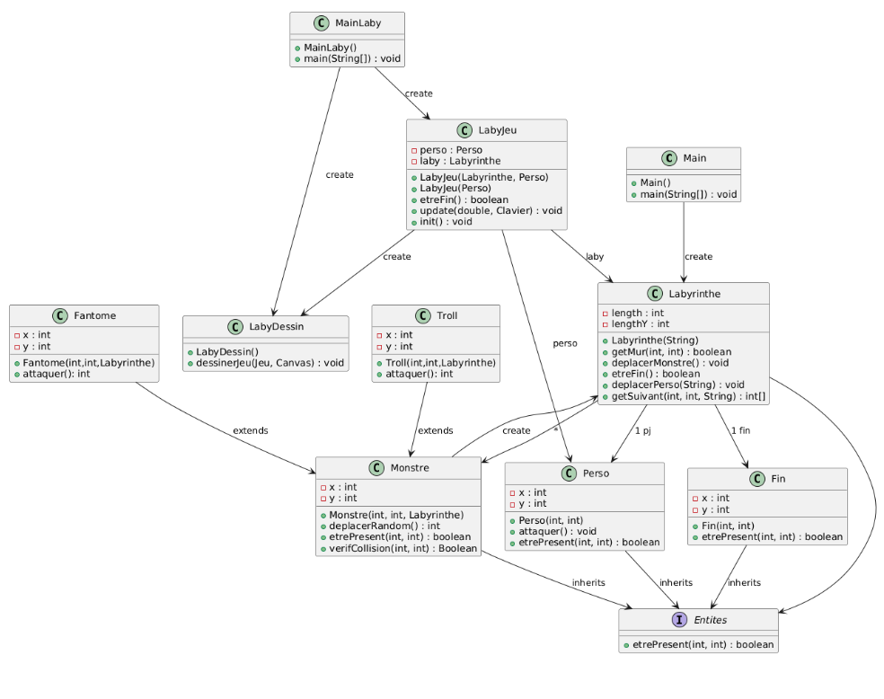
Diagramme de classe prévisionnel itération 3

Slide 5
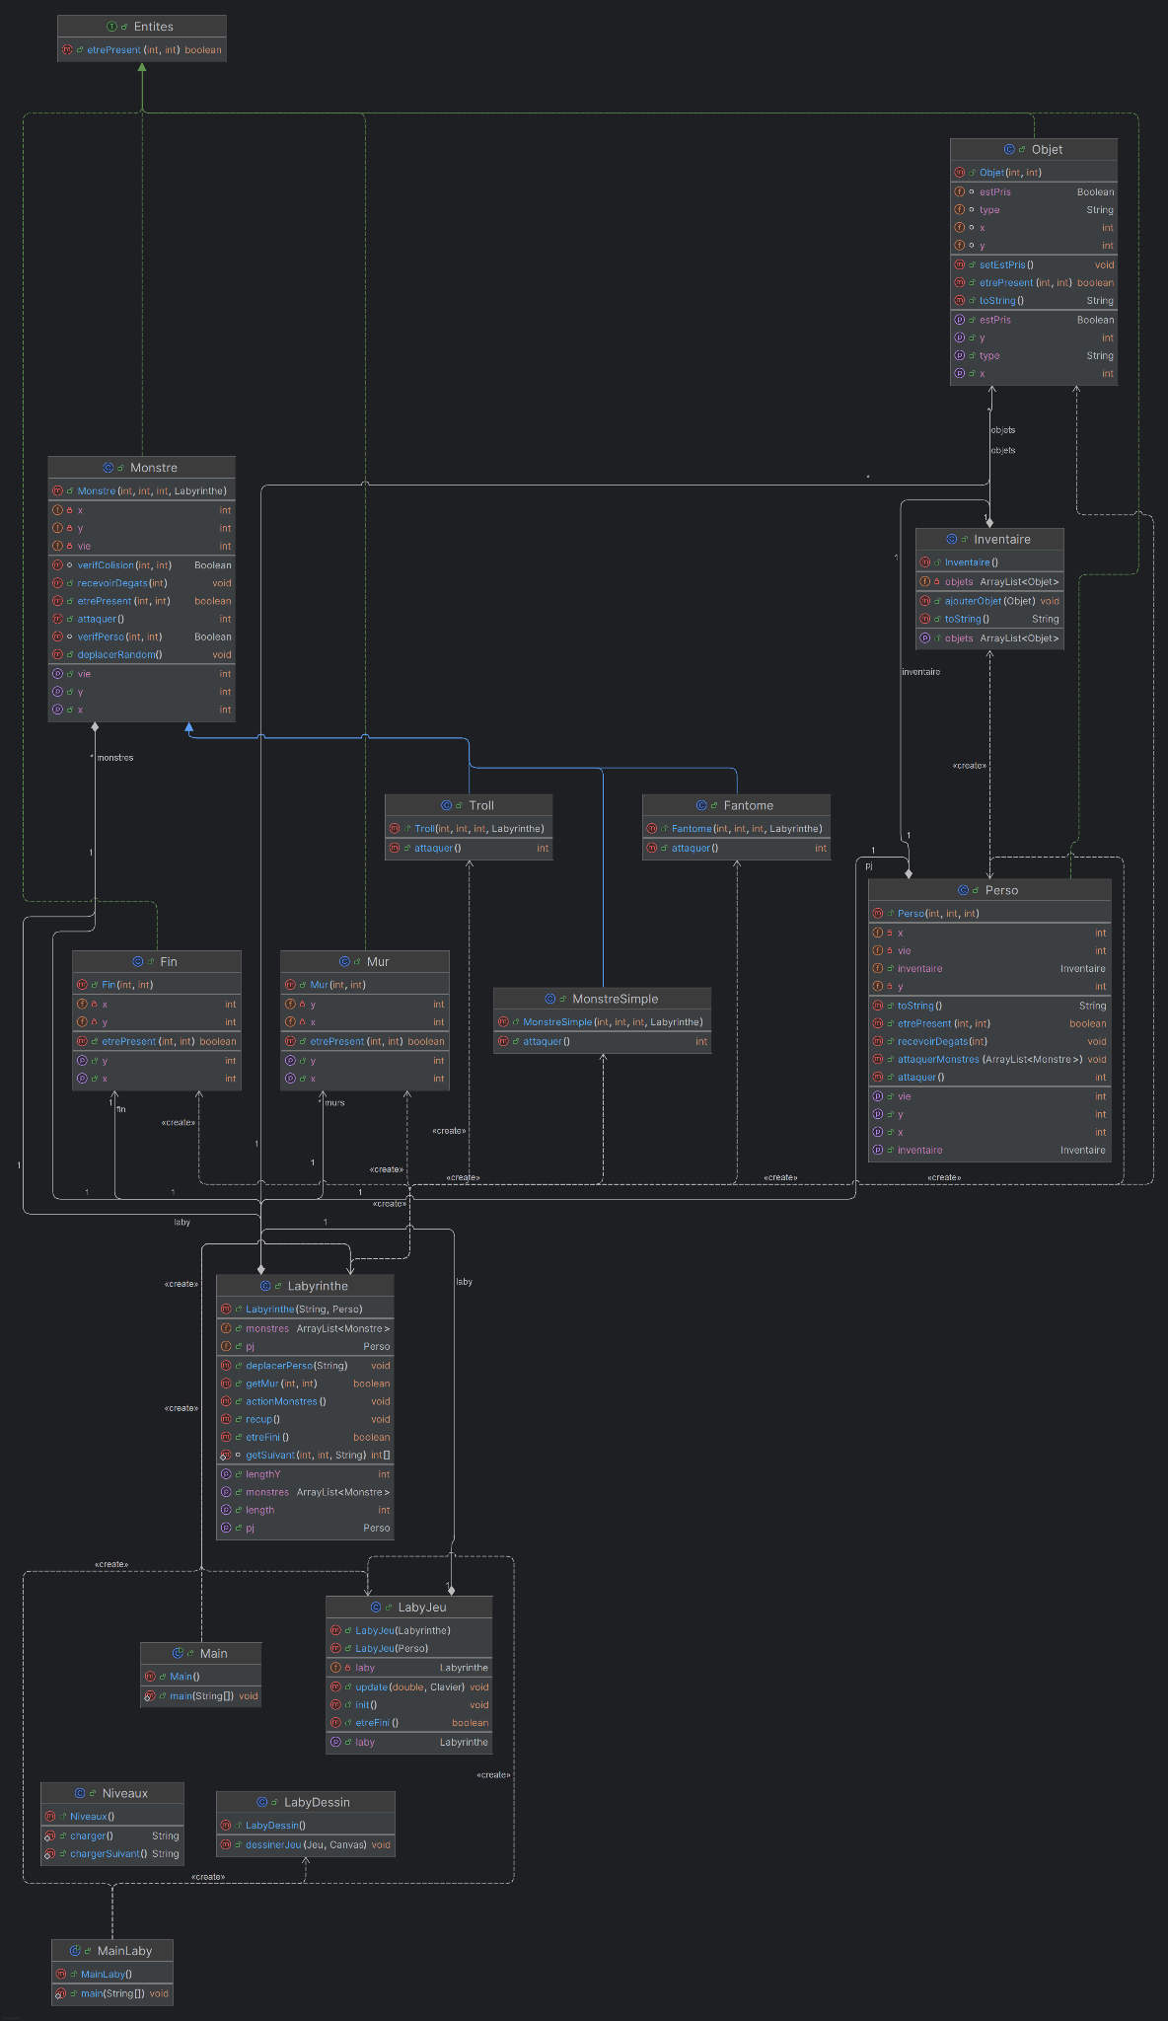
Diagramme de classe obtenu Itération 3

Slide 6
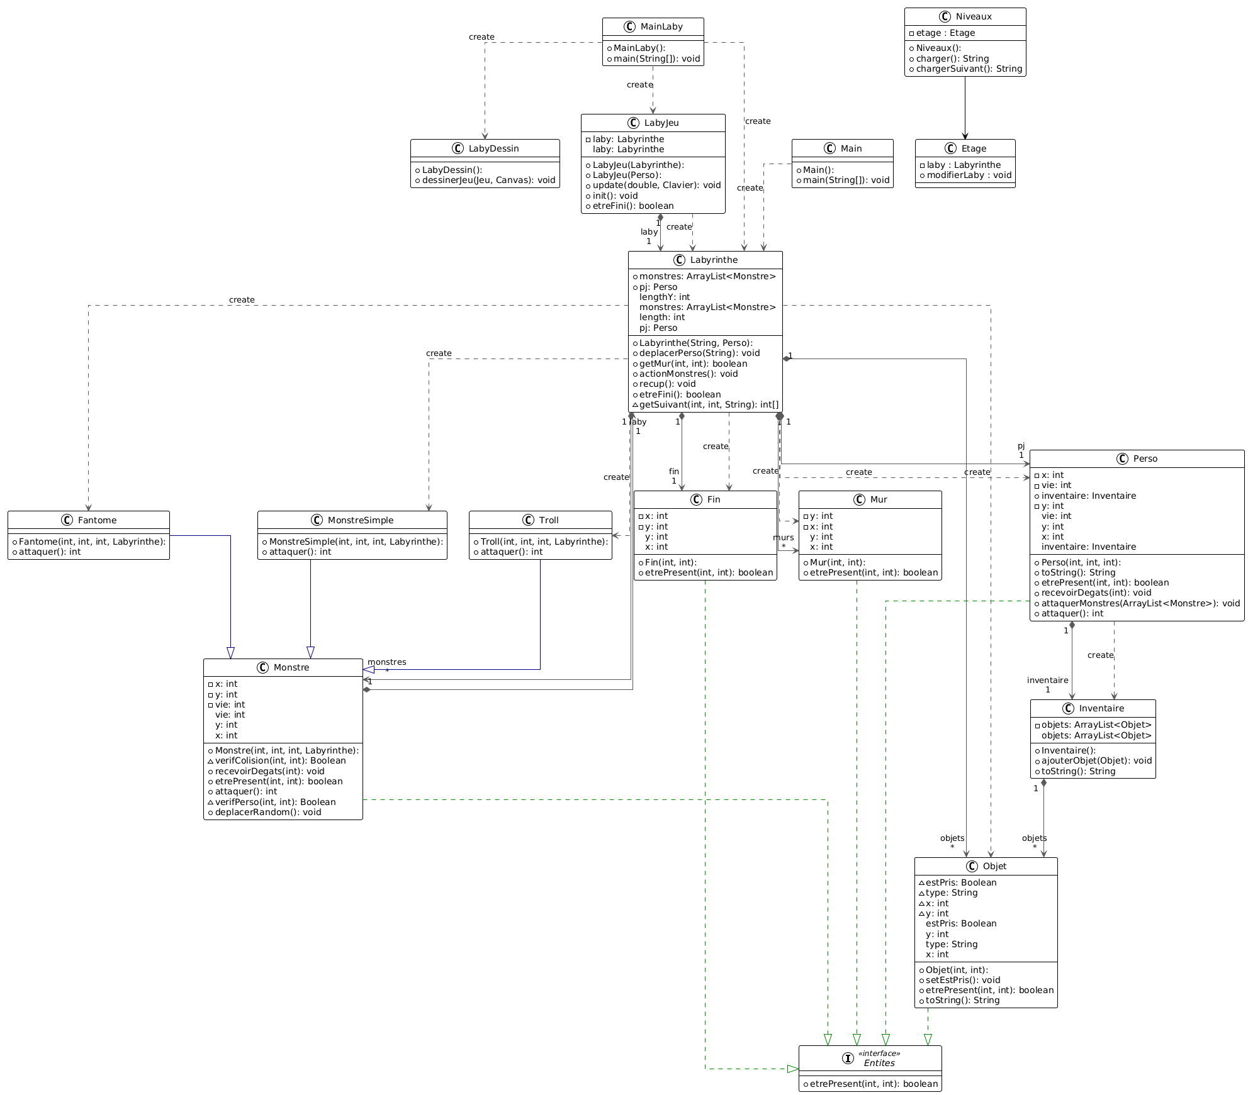
Diagramme de classe prévisionnel Itération 4

Slide 7
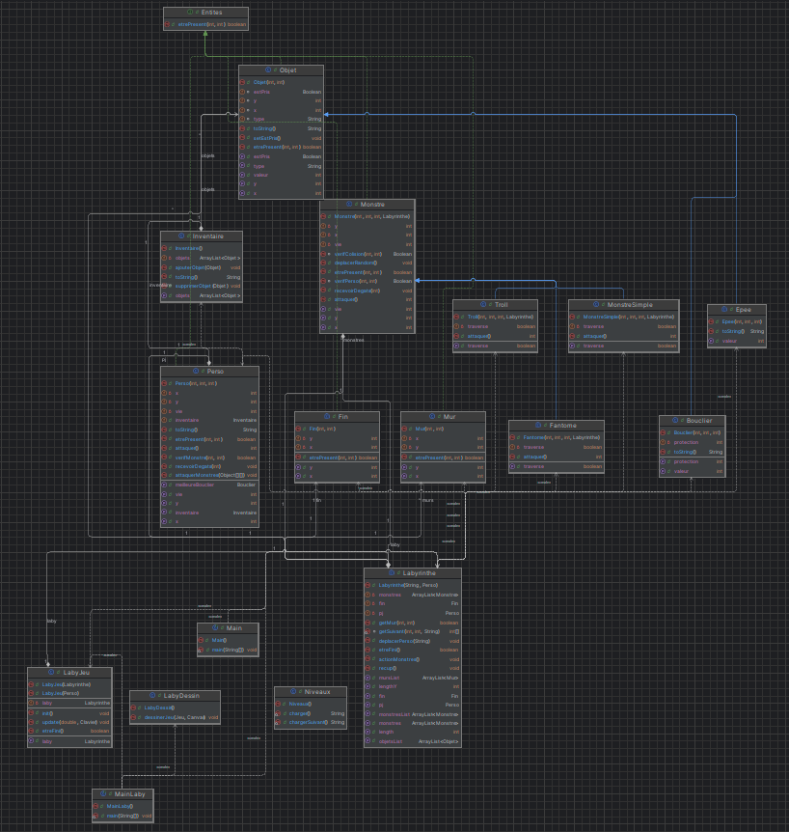
Diagramme de classe final

Slide 8
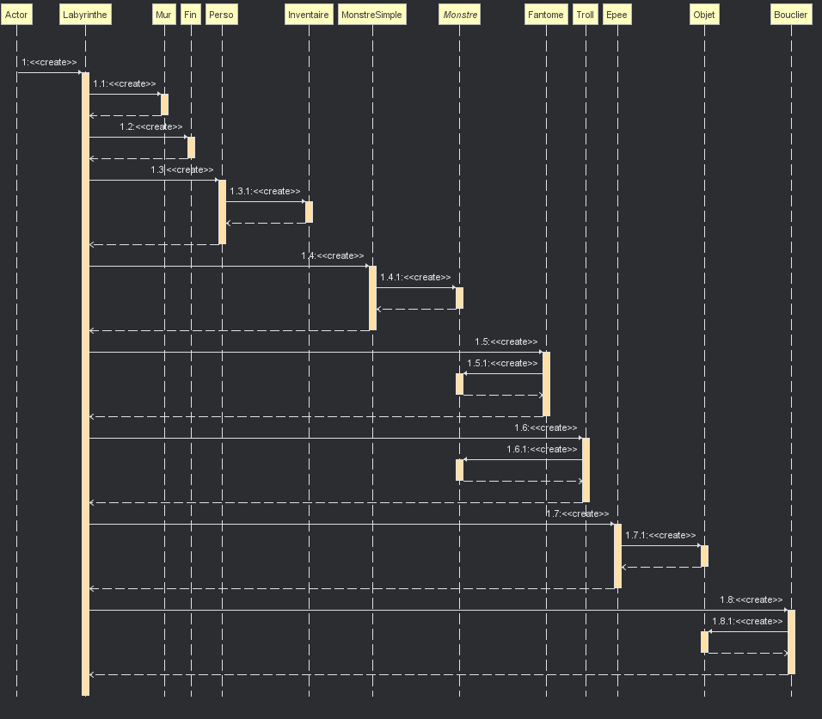
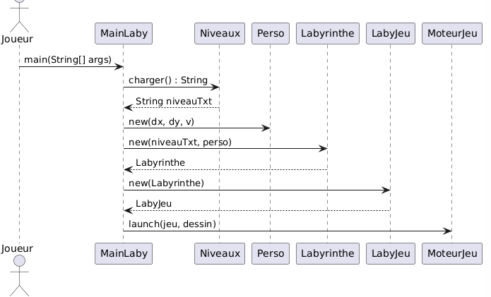
Diagramme de séquence Léo

Slide 9
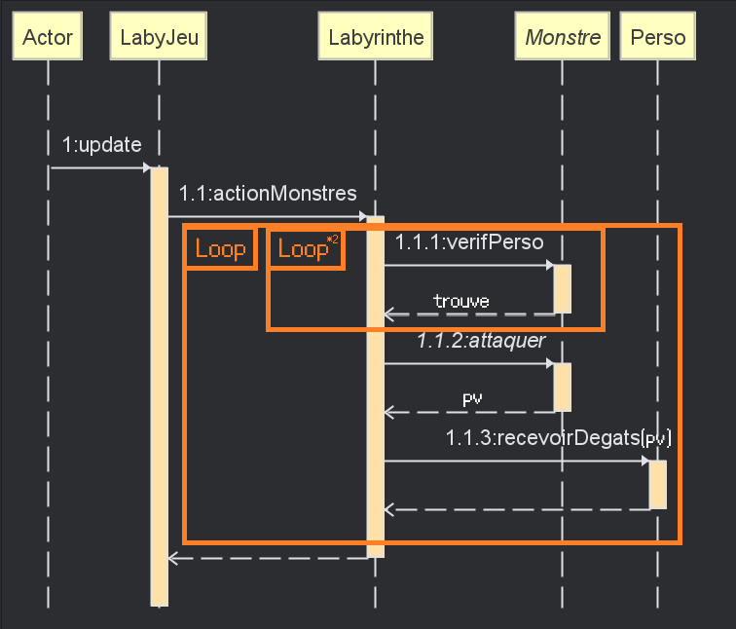
Diagramme de séquence Paul
Gestion des attaques des monstres

Slide 10
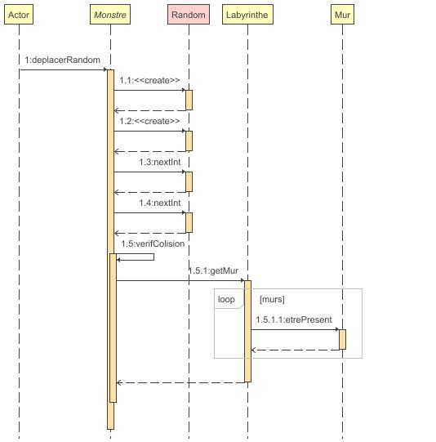
Diagramme de séquence deplacerRandom

Slide 11
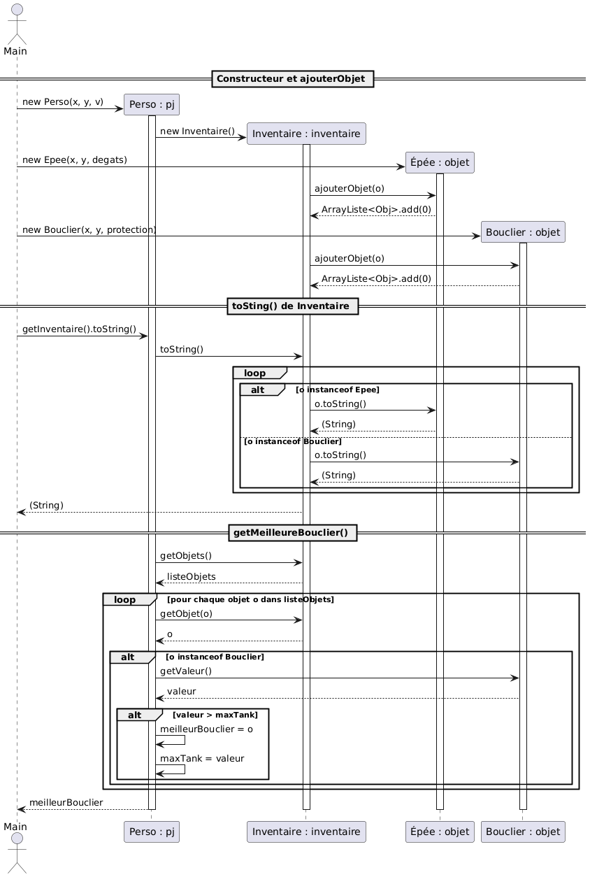
Diagramme de séquence Erwann
Diagramme de séquence de getMeilleurBouclier
Diagramme de séquence des constructeur et d'ajouter Objet
Diagramme de séquence de toString

Slide 12
Conclusion
Dans cette SAÉ nous avons appris l’importance de concevoir et anticiper le code que nous allons produire afin d’en éviter les répétitions.
Les différentes conceptions que nous avons utilisées nous ont permis d’avancer à notre rythme et de développer un petit jeu vidéo.
Nous avons rencontré de nombreuses difficultées malheureusement pas toutes résolues dans le temps imparti.
Nous n’avons malheureusement pas pu implémenter toutes les fonctionnalités auxquelles nous avions pensé.

Slide 13
Fin
Des questions ?
Merci de nous avoir écoutés

